Slide 1
TEMA 9
BENDA-BENDA DI SEKITAR KITA
PEMBELAJARAN 3 & 4
HENI NURHAENI, M.Pd

Slide 2
Pembelajaran 3:
T9 St1
P3
Menjelaskan Garis Lintang dan Garis Bujur Suatu Daerah
Muatan
IPS
KD 3.1 dan 4.1
Letak astronomis adalah letak suatu wilayah berdasarkan garis bujur dan garis lintang pada peta.
Garis bujur adalah garis khayal yang membentang secara vertikal di atas permukaan bumi. Garis bujur berfungsi untuk menentukan pembagian waktu di seluruh permukaan bumi. Setiap jarak 15 derajat ke arah bujur timur atau barat akan menunjukkan selisih waktu sebanyak 1 jam (60 menit).

Slide 3
Garis lintang adalah garis khayal yang membentang secara horizontal di atas permukaan bumi. Garis lintang berfungsi untuk untuk menentukan perbedaan zona iklim di bumi, seperti tropis, subtropis, sedang, dan kutub (dingin).
Letak astronomis Indonesia pada garis 6°LU–11°LS dan 95°BT–141°BT. Indonesia merupakan salah satu negara yang dilalui oleh garis khatulistiwa. Garis khatulistiwa (ekuator) adalah garis khayal yang membagi bumi menjadi dua belahan, yaitu bumi bagian utara dan selatan.

Slide 4
Pembelajaran 3:
T9 St1
P3
Menjaga Persatuan dan Kesatuan
Muatan
PPKn
KD 3.4 dan 4.4
Peristiwa Sumpah Pemuda mengajarkan kepada kita agar memiliki semangat persatuan tanpa melihat perbedaan untuk mencapai cita-cita yang sama yaitu kemerdekaan Indonesia. Tujuan negara Indonesia setelah merdeka adalah mewujudkan kesejahteraan bagi seluruh rakyat Indonesia.

Slide 5
Berikut merupakan sikap yang dapat kita kembangkan untuk menjaga persatuan dan kesatuan dalam keberagaman masyarakat Indonesia.
Mengembangkan sikap saling menghargai.
Tidak mendahulukan kepentingan kelompok, ras, dan suku di atas kepentingan negara.
Memiliki sikap toleransi.
Mengembangkan rasa nasionalisme dan kesadaran sosial.

Slide 6
Pembelajaran 3:
T9 St1
P3
Menjelaskan Jenis-Jenis Iklan dalam Media Cetak
Muatan
Bahasa Indonesia
KD 3.4 dan 4.4
Berdasarkan fungsinya, iklan dibedakan menjadi beberapa jenis sebagai berikut.
Iklan Pemberitahuan
Iklan Undangan
Iklan Layanan Masyarakat
Iklan Permintaan
Iklan Penawaran
Selain berdasarkan fungsinya, iklan juga dibedakan berdasarkan bentuknya, yaitu sebagai berikut.
Iklan Baris
Iklan Kolom

Slide 7
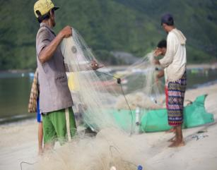
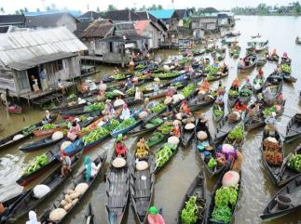
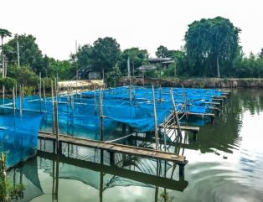
Pembelajaran 4:
T9 St1
P4
Kenampakan Alam Indonesia
Muatan
IPS
KD 3.1 dan 4.1
Contoh kenampakan alam di wilayah perairan adalah sebagai berikut.
Laut
Sungai
Danau

Slide 8
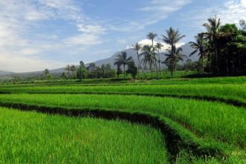
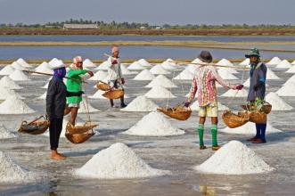
Contoh kenampakan alam di wilayah dataran adalah sebagai berikut.
Dataran tinggi
Dataran rendah
Pantai

Slide 9
Pembelajaran 4:
T9 St1
P4
Menyajikan Hasil Kesimpulan Isi Teks Iklan Media Cetak
Muatan
Bahasa Indonesia
KD 3.4 dan 4.4
Berdasarkan isinya, iklan harus memenuhi syarat-syarat, antara lain sebagai berikut.
Penyampaian iklan harus objektif dan jujur.
Deskripsi singkat, jelas, dan mudah dipahami.
Iklan tidak menyinggung pihak lain.
Menarik perhatian masyarakat.

Slide 10
Berdasarkan bahasanya, iklan harus memenuhi syarat-syarat berikut.
Menggunakan pilihan kata yang tepat, menarik, logis, dan sopan.
Kalimat yang digunakan memikat masyarakat.
Bahasa yang digunakan disusun untuk menonjolkan informasi yang penting, seperti keunggulan produk atau promosi.
Teks iklan harus menuju sasaran yang tepat.

Slide 11
Pembelajaran 4:
T9 St1
P4
Menjaga Persatuan dan Kesatuan
Muatan
PPKn
KD 3.4 dan 4.4
Sikap menjaga persatuan dan kesatuan dapat kita lakukan di manapun kita berada, baik dalam keluarga, lingkungan sekolah, maupun lingkungan masyarakat. Dengan menjaga persatuan dan kesatuan, kita dapat selalu menjaga hubungan baik dengan orang lain.

Slide 12
Berikut adalah manfaat lain dari menjaga persatuan dan kesatuan.
menumbuhkan sikap saling menghargai
menghindari perselisihan dan permusuhan
menjalin kerjasama antarwarga, seperti dalam kegiatan gotong royong
menumbuhkan rasa toleransi antarwarga masyarakat
membiasakan saling membantu atau tolong menolong antarwarga.

Slide 13
TERIMA KASIH
SELAMAT BELAJAR
DAN TETAP SEMANGAT
HENI NURHAENI, M.Pd

